Slide 1
《随机过程》教程
第11讲 随机信号通过非线性系统简介
东南大学移动通信国家重点实验室
陈 明 制作
chenming@seu.edu.cn
ftp.seu.edu.cn/incoming/document/随机过程

Slide 2
内容提要
随机变量的无记忆变换
随机向量的无记忆变换
随机过程的无记忆变换

Slide 3



随机变量的无记忆变换
基本原则：等效事件等概率原则
B
A

Slide 4
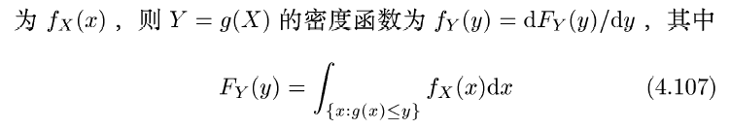
定理4.12

Slide 5
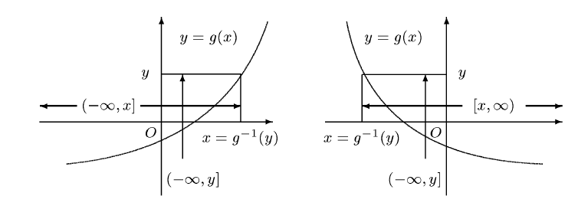
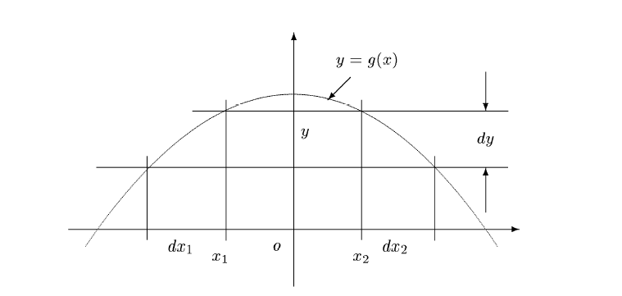
推论

Slide 6
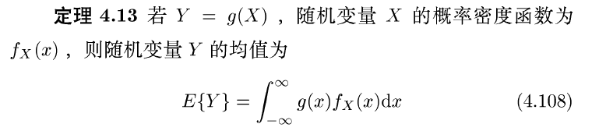
定理4.13

Slide 7
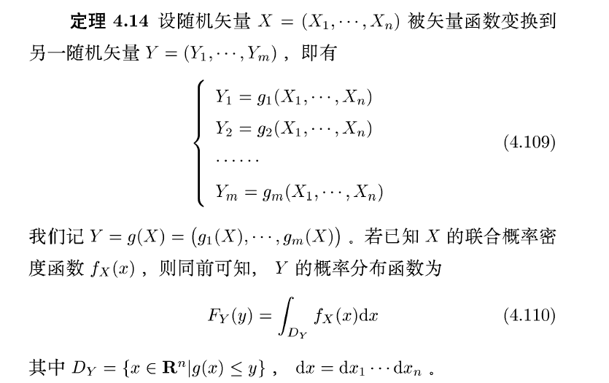
随机向量的无记忆变换

Slide 8
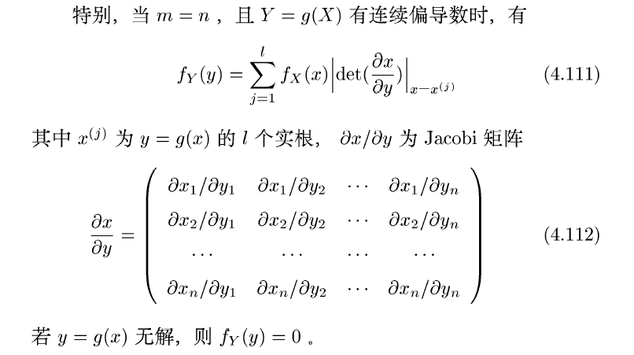

Slide 9



特征函数法

Slide 10
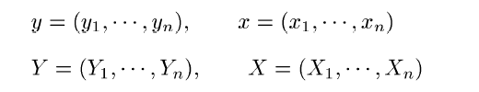

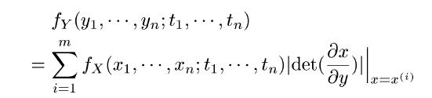

随机过程的无记忆变换
随机向量变换的特殊情形

Slide 11
作业
4.39
4.40
4.41

Slide 12
《随机过程》
第11讲 “随机信号通过非线性系统简介”终。

